Slide 1


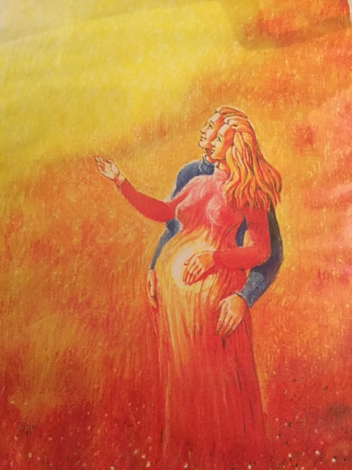
Το Τμήμα Μαιευτικής ΑΘΗΝΑΣ
Η Ελληνική Εταιρεία Προγεννητικής Αγωγής
H Παγκόσμια Οργάνωση ΟΜΑΕΠ σας προσκαλούν σε Η Μ Ε Ρ Ι Δ Α, με θέμα:
« Προγεννητική Αγωγή για ένα καλύτερο κόσμο » για να δώσουμε στα παιδιά από τα θεμέλια της ύπαρξης ΥΓΕΙΑ και ΑΞΙΕΣ ΖΩΗΣ
￼
ΔΕΥΤΕΡΑ 10 ΟΚΤΩΒΡΙΟΥ 2016
Αμφιθέατρο του ΤΕΙ ΑΘΗΝΑΣ,
Oδός Αγ. Σπυρίδωνος Αιγάλεω
Eίσοδος ελεύθερη
Σ Υ Ν Τ Ο Ν Ι Σ Μ Ο Σ: Κατερίνα Λυκερίδου, Καθηγήτρια Mαιευτικής , Αναπληρώτρια Προέδρου ΤΕΙ Αθήνας
Ιωάννα Μαρή ψυχολόγος, Πρόεδρος της Ελλ . Εταιρείας Προγεννητικής Αγωγής, Γεν. Γραμμ.ΟΜΑΕΠ
10-11 πμ Εισαγωγή: Γιατί είναι αναγκαία μια προγεννητική αγωγή; Εξέλιξη επιστήμης και ιδεών Ιωάννα Μαρή
Το αγγλικό παράδειγμα και η διεθνής διεύρυνση. Μανιφέστο “1001 critical days, the importance from the
conception to the age two ” - CEPPs (Early Parenting Principles) Valerie Unite, αντιπρόσ. ΟΜΑΕΠ στoν ΟΗΕ
11-12 πμ Τα βιώματα και ο ψυχισμός της μητέρας και η επίδρασή τους στην ανάπτυξη του εμβρύου και στην πορεία του τοκετού Λαμπρινή Παλληκαρά, Μαία, συνεργάτης του Τμήματος Μαιευτικής Αθήνας
Ψυχολογική προσαρμογή στην κύηση και προγεννητικός δεσμός μητέρας-εμβρύου Κλαίρη Γουρουντή,
Επ .Καθηγήτρια Μαιευτικής Αθήνας
Ο εγκέφαλος του εμβρύου ολοκληρώνεται στο φυσικό πέρας της εγκυμοσύνης, Μυρτώ Παλυπόρτη, Μαία
Μουσική και εγκυμοσύνη, Χριστίνα Μύστακα-Δέλλιου, πιανίστα, concertiste, Διευθ. Απολλώνιου Ωδείου
12-1 μμ Η επίδραση του περιβάλλοντος στο φυτικό και ζωικό βασίλειο Γεώργιος Σαρλής, Ομότ. Καθ. Γεωπονικού Πανεπ
Όταν η προγεννητική αγωγή γίνεται πράξη. Εμπειρία μιας νέας μητέρας, Γωγώ Γιαμπουράνη, Τεχνολόγος τροφίμων, ποιήτρια.
E - learning πρόγραμμα Προγεννητικής Αγωγής , Dr. Lavinia Nanu, Αντιπρόεδρος της ΟΜΑΕΠ
1-2 μμ Δ ι ά λ ε ι μ μ α: αναψυκτικά, μουσική από το Απολλώνιο Ωδείο Χριστίνα Μύστακα-Δέλλιου
2-3 μμ Η αγωγή της γυναίκας, θεμέλιο Υγείας και κοινωνικής Ευημερίας, Μαλαματένια Ρούλια, Εκπαιδευτικός
Προγεννητική Αγωγή, επιστήμη θεμέλιο της διάδοσης των αξιών της ζωής, Βικτώρια Βιβιλάκη, Επ. Καθηγήτρια
Μαιευτικής Αθήνας, Πρόεδρος Συλλόγου Επιστημόνων Μαιών Μαιευτών Αθήνας
Σύνθεση Gheorghe Anton, Πρόεδρος της ΟΜΑΕΠ
3-5 μμ Συζήτηση με το κοινό
Η εκδήλωση θα πλαισιωθεί με μουσική από μαθητές του Απολλώνιου Ωδείου και με έκθεση πινάκων Προγεννητικής Αγωγής

